Slide 1
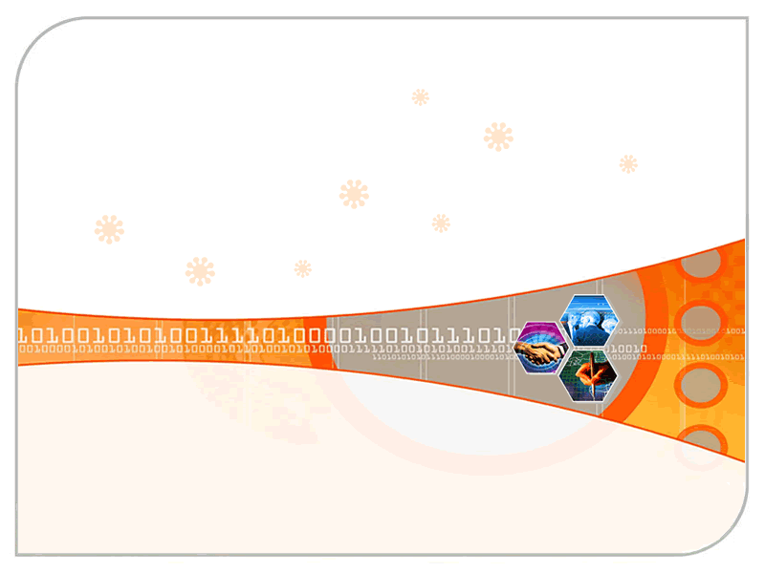
第五章
输入安全

Slide 2

输入操作是用户和软件交互的手段，因此，输入时的数据安全保证显得非常重要。本章针对几个常见的输入安全问题进行讨论。
首先是传统的输入问题。讲解了输入安全的基本概念和基本意义；然后在总体上阐述了不正确输入的预防措施和预防策略。接下来针对几个典型问题：数字输入安全、字符串输入安全、环境变量安全等进行了详细讲解；最后对文件名安全进行了阐述。
另外，本章还讲解了数据库输入安全的若干话题。首先对数据库进行了简单介绍，然后针对数据库的恶意输入进行了分析，并提出了几种简单的解决方案；接下来对账户和口令等问题进行了描述，也提出了解决的方法。
不过，实际的软件工程过程中，输入方面的隐患可能表现在很多方面，本章的内容不可能涵盖所有的方面，因此，需要用户针对具体情况提出相应的解决方案。

Slide 3
5.1 输入安全

Slide 4
5.1.1 输入安全概述
输入是一个很广泛的概念，既是用户和软件之间的交互手段，也是软件内部模块之间的交互手段。针对软件用户的输入有很多类型，如：
  用户在软件上输入一个命令，进行相应操作；
  用户输入自己的账号密码，进行登录验证；
  用户输入一个关键字，进行查询；等等。
模块之间进行数据传递时，也会有相应输入，如：
  一个模块调用另一个模块时，输入一些参数；
  一个模块读取一个配置文件，来对自己的行为进行配置；等等。
从程序本身的角度讲，很多情况下，软件的安全问题就出在输入；从攻击者的角度讲，输入是进行攻击的重要手段。
经过调查总结，我们认为，大部分的软件安全问题来源于：应用程序接受输入数据前，没有进行安全性验证。
提示：
这里所说的安全性验证，还不仅仅是传统的合法性验证。传统的合法性验证只是需要对格式是否合法等问题进行简单的验证，而这里的安全性验证还必须针对安全问题进行相应的检查。

Slide 5
下面举一个例子来说明这个问题。如代码hello.p ，是一个Linux的Shell脚本，在Linux下，可以用任意编辑器编写。
将该代码保存为在Linux下，并赋予执行权限，然后进入Linux的Shell命令行，运行该程序：
上面的斜体“Guokehua”，表示用户的输入。从上面的内容可以看出，输入“Guokehua”之后，程序显示：
$ ./hello.p
Please input your name:
Guokehua
Hello Guokehua
How do you do?
Good bye

Slide 6
Hello Guokehua
How do you do?
Good bye
运行正常。但是该程序如果这样输入：
则显示：
$ ./hello.p
What’s your name
Guokehua；ls;
Hello Guokehua
cams.tar.gz hello.p helloapp.c hellod.cpp
test1.cpp test.c test2.cpp test2.p
How do you do?
Good bye

Slide 7
我们都知道，ls是linux中列出当前目录下所有文件的命令。从上面的结果可以看出，ls命令在输入时被带进去了，这样，程序就会显示当前目录下的所有文件。很明显，如果任由用户输入而不进行检查，用户就可以输入其他对系统有害的命令，如rm(删除)命令，那带来的危害是巨大的。
因此，该代码是不安全的。
解决上面问题的方法显然是进行安全性验证。一句话，对于编程人员来说，程序的所有输入数据，在被进行安全性验证之前，都必须要被认为是有害的。一旦忽略了这条规则，程序就可能遭受攻击。

Slide 8
以上规则说起来很容易，也容易理解，但是在传统情况下，安全性验证往往被忽略掉。其主要原因是：
1：在同一软件中，由于每一个输入到达最后的执行模块的过程中，都需要经过许多关口，每个关口都有可能进行检查。但就是因为这样，许多的开发人员都回避对输入的检查，因为他们一般假定这些数据在通过其他关口时，已经由其他关口的应用程序函数检查过了，他们不愿意牺牲性能去对数据进行多次校验。结果导致大家都没有进行验证。
2：随着软件的分工，现在许多应用程序的功能都分块分布在不同的机器上(如客户机器和服务器上，或者对等机器上)，开发人员有充足理由依赖应用程序的其他模块提供安全的检验。
但是从上面的例子我们又可以看出，输入安全解决不好，在严重的情况下，可能会带来巨大的危害。

Slide 9
提示 ：
下面给出一个输入安全的案例1。2003年7月，计算机应急反应小组协调中心报告了Microsoft Windows的DirectX MIDI库中一组危险的漏洞。
DirectXMIDI库是用于播放MIDI格式音乐的底层Windows库。但是这个库没有去检查 MIDI 文件中的所有数据值：如text、copyright和其他域中的数据，而用户如果输入错误的值，则可能导致这个库的失效。
攻击者可以利用这一漏洞让系统去执行他们想要执行的任何代码。其方法为：发布一个网页，当用户察看这个网页时，相当于用户在执行本地DirectX MIDI库中的内容；因为 Internet Explorer在察看一个包含MIDI文件链接的网页时，会自动加载那个文件并播放它。因此，攻击者如果输入设计足够精巧，则可以利用这个库的漏洞来做很多事情，如：
  删除用户计算机的所有文件；
  将用户的一些机密文件通过电子邮件发送到攻击者的邮箱；
  让机器崩溃；等等。

Slide 10
5.1.2 预防不正确的输入
很明显，要想防御应用程序可能受到的输入攻击，最简单且最有效的方法是：在对输入进行任何一步处理之前，必须要对数据安全进行验证。
数据安全验证，说起来比较容易，做起来要考虑很多问题。并且就是因为被很多软件开发者感觉太容易了，反而会忽略科学的方法。

Slide 11
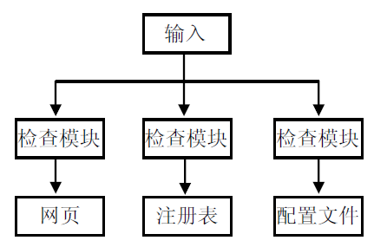
数据安全验证的一般步骤如下：
1：对安全的输入加以定义。
所有的输入设计都应该有一个安全定义，在这个安全定义内，数据被认为是格式正确的，并且是安全的。输入的数据一旦符合这个安全定义，或者说在这个安全定义的边界内，就认为不必要进行检查了。
2：对输入的数据，针对前面的定义，进行检查。一般情况下，可在对任何资源的访问之前设置一个检查模块，对输入数据进行检查，设计过程中，如果输入数据没有经过这个检查模块，就无法访问资源。
可以设置多个检查模块，每个数据源(如网页、注册表、文件系统、配置文件等)都有一个检查模块。如图所示：

Slide 12
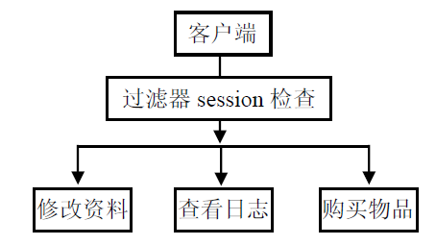
提示：
如果机器上有有些模块要进行统一的检查，那也没有必要每个模块进行一个检查。可以通过一些手段进行统一的检查。比如，在Web中，修改资料、查看日志、购买物品的页面，只有登陆成功之后才能访问，我们要对某些页面进行session检查，来决定它们是否能够被请求。这时可以在每个页面上编写session检查的代码，但也可以通过过滤器进行解决。结构如下：

Slide 13
在对输入进行检查时，为了保证实际工作的可行性，在设计时，可以采用以下几个策略：
  1：尽量让程序可以输入的入口少一些。这样的话，如果程序分为若干个模块，那么攻击者直接和某些模块通信的概率大大减小，也就是说，攻击者进入程序的途径将大大减少，同时也限制了它们各模块之间的通信路径进行攻击的可能。安全验证的代价大大减小。
  2：尽量让输入所允许的输入类型少一些。这样可以让验证的工作更加简化。比如，如果仅仅允许输入的值为数字，那么验证时只需要针对数字进行验证，验证是相对简单的；如果将输入设计为任何字符串都可以输入，那么将要考虑更多的问题，验证难度将会增加很多。

Slide 14
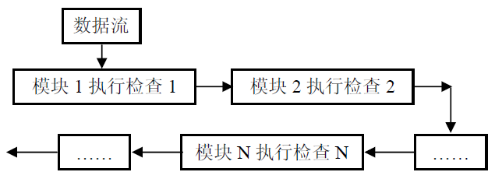
  3：严格检查不可信的输入。不仅在数据最初进入程序时要执行检查，而且在程序实际使用这些数据时，也要进行检查。当然，检查的项目可以不一样，但是检查应该是时时存在的。不过，相对来说，更重要的是数据在使用之前的检查。一般情况下，我们可以采用如下方法：一个数据在进入模块时，在各个模块内进行针对该模块的安全检查，如图所示：

Slide 15
  4：转变观念，从定义“非法”到定义“合法”。安全程序开发人员往往有个误区，它们首先定义的是“什么样的数据非法？”，这个定义很容易下，比如，email中可以定义没有“@”符号为非法，但是这是不安全的。因为不可能将所有非法的数据都加以定义，攻击者非常聪明，他们常常会想到出其他的非法数据。定义“什么是非法”，容易想到，但是无法定义全；但是定义“什么是合法”，就相对容易得多。“正确答案只有几个，而错误答案可以千千万”，就是这个道理。

Slide 16
所以应该做的是确定“什么样的数据是合法的? ”。在数据输入时，检查数据是否符合定义，拒绝所有不符合定义的数据；而不是检查数据是否不符合定义，拒绝符合定义的数据。
例如，有一个程序，根据用户的输入，创建一个文件。很显然，有些字符，如“/”，是不允许的。但是仅仅去检查这一个字符也不够，其他字符，比如，控制字符、空格、横线等，都有可能不合法。即使创建了一个“非法”字符的列表，也可能没有办法定义完全，因为总有可能有没有考虑到的情况。
因此，正确的方法应该是：确定文件名输入的一个安全的特定格式，而拒绝不符合这个特定格式的所有输入。

Slide 17
5.2 几种典型的输入安全

Slide 18
5.2.1 数字输入安全
数字的输入安全，是比较常见的。比如我们在表单上输入一个人的年龄，一般就会有范围限制。对数字的安全检查主要有：
  􀀹 格式，如整数、小数等；
  􀀹 精度，如小数保留的位数等；
  􀀹 范围，如某个输入数字的大小取值范围等；
  􀀹 类型和范围的匹配，如为了预防整数溢出，对短整数的输入进行范围检查；等等。

Slide 19
针对数字输入的安全要注意以下几点：
  1：将数字格式进行确定。比如，有的系统中数字是阿拉伯数字，也有的系统支持中文数字(如一二三，甚至壹贰叁等)输入，有的系统中数字每三位就有一个“，”，等等。一般情况下，可以用正则表达式来进行验证字符串是否是数字，然后进行数字的安全检查。

Slide 20
提示
在编写应用程序的过程中，经常要判断某些字符串是否符合某些复杂规则，正则表达式就是用于描述这些规则的工具。换句话说，正则表达式就是记录和帮助判断文本规则的代码。
例如：^[A-Za-z0-9]+$ 指定字符串至少为一个字符长，而且只能包括大写字母、小写字母和阿拉伯数字0到9（任意的顺序）；
又如：0\d{2}-\d{8}|0\d{3}-\d{7}这个表达式能匹配两种以“-”分隔的电话号码：一种是三位区号，8位本地号(如021-75487542)，一种是4位区号，7位本地号(如0755-5678458)。
大量的语言，如C、Java、Perl、Javascript等，都支持正则表达式，它们对表达式的定义基本相同，但是也有细微的差别。
关于正则表达式，大家可以针对某一种语言，参考相关文档。

Slide 21
  2：对于负数的验证。一般最好不要根据有没有符号位来确定该数是不是负数。因为有些程序中，如果输入一个很大的正数，也可能导致数值“溢出”而变成一个负数，而要进行一些底层的判断。
  3：特别要注意判断数值溢出(如整数溢出)的问题。

Slide 22
5.2.2 字符串输入安全
字符串输入的安全性，也是很重要的。根据前面的原则，一般情况下，要确定合法的字符串，拒绝所有其他的字符串；而不是确定非法的字符串，接受所有其他的字符串。
同样，指定合法字符串最简单的方法是使用正则表达式，这种情况下，只需要正确使用正则表达式，描述合法字符串的模式，判断输入的字符串是否符合这个模式，拒绝不符合这个模式的数据。

Slide 23
关于对字符串的验证，有以下问题值得注意：
  1：如果使用正则表达式，最好明确地指出要匹配数据的的开始(通常用^来标识)和结束(通常用$来标识)。否则，攻击者可能在输入中嵌入攻击文本，并且能够绕过安全检查。
  2：尽可能在输入中拒绝特殊字符。因为有很多特殊字符在某些系统下拥有特殊的含义，如“\”，在windows系统中可能作为文件路径分隔符。在开发阶段这个问题可能不容易引起注意，但是可能会被攻击者利用。

Slide 24
这些字符可能包括以下几类：
  常规特殊字符，一般在ASCII码表内，但是由于有时候会用来表达特定含义，如$、%、@、*、\0、\n等；攻击者可能用数字代替这个字符来进行输入，达到攻击的目的；
  不在ASCII码表内，字符值大于127的国际化的字符，也可能会有许多可能的含义。例如，UTF-8 编码的字符，用两个字节进行编码，有些特殊字符也可以在该字符集里面进行表达，尽量不要使用；
  和某些特定应用有关的字符或者字符串。如shell中的命令名称，如(rm、ls、mount)、SQL中的关键词或者关键字符(如select、注释符号--、单引号、exec)等。
  在程序中有特定含义的字符。如某些系统中，将系统的配置信息用“#”隔开之后保存在配置文件内，这不是一个规定，但是可由软件的开发者在程序中自行确定；又如，在XML和HTML中用“<”和“>”表示节点，这些字符都不应该在合法范围之内。

Slide 25
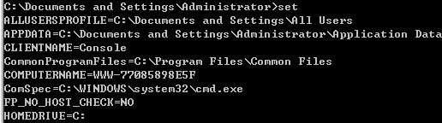
5.2.3 环境变量输入安全
在操作系统中，环境变量是交互环境(shell)中的变量，在该交互环境(shell)下运行的进程，可以访问环境变量并修改其值。
环境变量在同一个交互环境下只有一个实例。不同的交互环境有不同的实例，互不干扰。其功能是用于影响该环境下进程的行为。
例如，在linux中，输入env命令，就可以看到系统中的环境变量。它们以：“变量名=值”的形式出现。
在windows中，输入set命令，也可以看到系统中的环境变量。如：

Slide 26
环境变量的输入可能给攻击者带来机会。主要来源于：
  1：环境变量的内容给攻击者以机会。
有些系统中，环境变量存储了和系统有关的一些配置信息，如在Linux中，很多程序配置被环境变量以某些隐含、模糊或未公开的方式所定义。例如，sh和bash shell使用IFS变量来决定分隔命令行参数的字符。那么，在执行一个shell时，把IFS设置为某些值，就可能进行攻击。
另一方面，由于并不是所有的环境变量都有文档的说明，这让用户遇到攻击之后无所适从；并且由于环境变量的可编辑性，攻击者甚至可以增加一些更加危险的环境变量，来达到攻击的目的。
  2：环境变量的存储格式给攻击者机会。在Linux下，环境变量在底层，通常是以字符串数组形式存储的，这个字符串指针数组有一个头指针，该数组中，按顺序存储各个环境变量，每一个环境变量是这个数组中的一个元素，该数组以NULL指针结尾。每一个元素的格式都为：“NAME=value”。

Slide 27
这就潜在地说明，环境变量名不能包含等号，也不能包含一些其他敏感符号，如NIL(ASCII码为0的字符，一般表示一个字符串结尾)。但是如果这一点被攻击者利用，也会给系统带来损害。
实际上，环境变量方面的安全问题还有很多，读者可以参考相关文档。
如何解决以上安全问题？可从以下几个方面着手：
  1：限制环境变量的使用权限；
  2：可适当破坏环境变量在shell之间的共享；
  3：用户定义的环境变量，需要进行严格的检查。

Slide 28
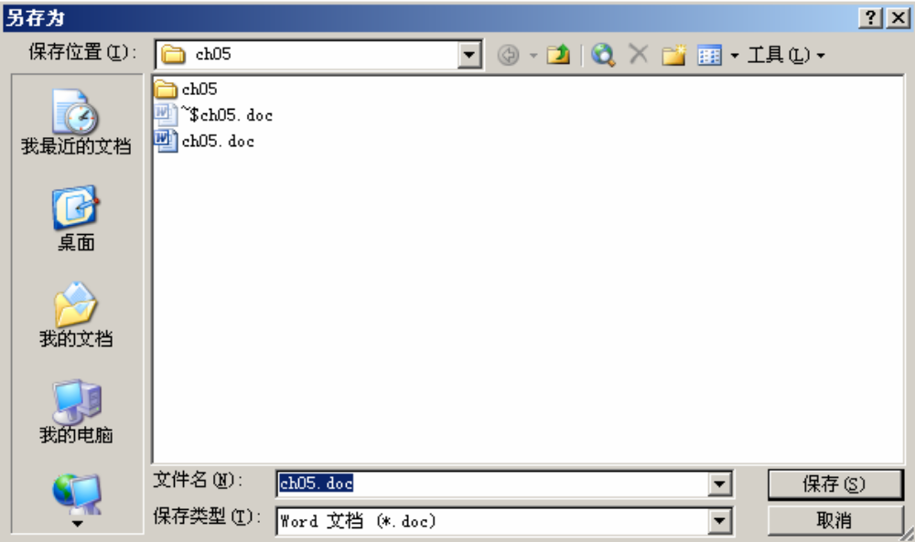
5.2.4 文件名安全
在很多和文件输出有关的系统中，文件名有可能成为安全隐患。无论在什么样的操作系统中，文件名应该遵循以下安全准则：
  1：最好不要让用户来自己输入文件名，应该在界面上给用户一个默认的文件名。如windows中将文件另存时，界面中“文件名”框中，会显示一个默认的合法名称，避免用户因为输入一些不合法的文件名造成安全问题。

Slide 29
  2：如果不得不让用户输入文件名，那么最好将文件名限制只能含有字母和数字。特别应该考虑将一些特殊字符如“/”、“\”、“-”、“.”和通配符(如“*”、“？”、“[]” 和“{}”)等这些字符从合法模式中去掉。
  例如，如果文件名中可以用“-”，有一个文件名为“-rf”，那么在 UNIX/Linux 中执行命令“rm *”，将会变成执行“rm -rf”。这实际上是一个安全隐患。
  3：不要允许用户命名一些可能和物理设备冲突的文件名。比如，在一些系统中，一些文件名可以被认为是物理设备。例如，如果一个程序试图去打开“COM1”文件，可能被系统误解为是尝试和串口通信，系统就去进行串口的读写，而该操作又不是用户的期望。因此，该种文件命名也要避免。

Slide 30
5.3 数据库输入安全

Slide 31
5.3.1 数据库概述
数据库(Database，DB)，顾名思义，是存放数据的地方。在计算机中，数据库包括两个方面的含义：数据本身和数据库对象。不同的数据库产品，对数据都有不同的定义，但是展现给用户的数据库对象都类似，主要有：
  􀀹 表(Table)；
  􀀹 视图(View)；
  􀀹 存储过程(Stored Procedure)；
  􀀹 触发器(Trigger)；等等。
其中，表是最常用、最基本的数据库对象。关于这些数据库对象的定义，大家可以参考相关文档。

Slide 32
数据库一般用数据库管理系统(DBMS)类进行管理，数据库管理系统是用于管理数据的计算机软件。利用数据库管理系统，用户能方便地定义和操纵数据，维护数据的安全性和完整性，以及进行多用户下的并发控制和恢复数据库，一般情况下，我们所说的“数据库软件”就是指数据库管理系统。
目前，常用的数据库管理系统有Access，Oracle，Sybase，FoxPro，DB2，Informix，SQL Server等，它们在各种联机事务处理、数据仓库、电子商务、信息管理系统、决策支持系统、办公自动化系统、企业资源计划、网站建设等方面都有着广泛的应用。本节接下来的部分将针对输入操作对数据库的安全问题进行讲解。

Slide 33
5.3.2 数据库的恶意输入
攻击者通过对数据库的恶意输入，可以将信息注入正在运行的流程，获取敏感数据，甚至危害进程的运行状态。
例如以下常见代码：
变量name是由用户提供。这个SQL语句看上去没有问题，如果用户的输入为name=Guokehua，它将创建完整、良好的SQL语句：
这很正常。但是这可能会给用户恶意输入的机会。该SQL语句的问题在于攻击者可在变量name中植入SQL语句。如果用户的输入为：Guokehua‘ OR 1=1 --，语句变为：
这条语句将返回表T_CUSTOMER列NAME值为Guokehua的行，或者所有满足1=1子句的行。而对于表中的每一行，1=1都返回true，因此表中的所有行都将被返回，此种情况下，攻击者将能够获得表T_CUSTOMER中所有数据。
String sql = "SELECT * FROM T_CUSTOMER WHERE NAME='"
+ name + "'";
SELECT * FROM T_CUSTOMER WHERE NAME='Guokehua'
SELECT * FROM T_CUSTOMER WHERE NAME='Guokehua' OR 1=1 --'

Slide 34
攻击者通过这种技术，可以完成以下攻击活动：
  􀀹 改变一条SQL语句的具体条件；
  􀀹 添加并且运行额外的SQL的语句；
  􀀹 秘密调用函数和存储过程。

Slide 35
在有些数据库产品中允许一次性运行多条语句，这给攻击者更大的攻击空间。如上面的例子，如果攻击者输入：Guokehua‘; DROP TABLE T_CUSTOMER --，语句变为：
这条语句将返回表T_CUSTOMER列NAME值为Guokehua的行，然后删除T_CUSTOMER表。此外，这种攻击还包括各种可以改变数据库结构的操作，例如创建、删除、以及更新数据库对象等。
关于SQL注入的解决方法，我们将在第9章进行详细讲解。
SELECT * FROM T_CUSTOMER WHERE NAME='Guokehua';
DROP TABLE T_CUSTOMER --'

Slide 36
5.3.3 账户和口令问题
在应用程序中，连接到数据库，通常要确定账户和口令。但是很多程序员对这一点不讲究，直接用管理员账户连接到数据库，这是很危险的。例如，在SQL Server中，以sa进行连接是很危险的，在Oracle数据库中，以system进行连接也是很危险的，它们都是功能强大且很可能对各自系统造成损害的账户。
实际上，应用程序的使用，并不一定要用到管理员账户，使用管理员账户，反而给了攻击者更多的机会。如在SQLServer中，当连接以sa账户进行，且SQL代码中有bug，攻击者可以执行任何管理员账户可以执行的任务，如：
  删除系统中的数据库或表；
  删除系统中表中的数据；
  修改系统中表中数据；
  修改存储过程、触发器；
  删除日志；
  添加新的数据库用户；等等。

Slide 37
很多情况下，程序员会将口令以明文的形式存放于代码中，运行阶段，这些口令置入进程的内存空间。此时，口令如果被攻击者获知，则可执行攻击者希望执行的任何代码。危险性也很大。
解决以上问题的方法主要有：
  不到万不得已，不使用管理员账户；
  使用最小特权账户，不给以额外的权限；
  不允许使用空口令连接数据库，防止管理员疏忽而创建了空口令；
  数据库连接字符串存放在配置文件中，最好可以加密，而不是代码中以明文显示；
  发生错误时，仅给客户端通知信息，不给具体原因，防止攻击者利用这些通知信息进行数据库猜测；等等。

Slide 38
小结
本章主要讲解了和输入有关的几个安全问题。首先讲解了普通的输入安全及其应对措施，其次讲解了数据库输入安全和解决方案。在真实的项目中，输入方面的隐患可能表现在很多方面，所以应该针对具体情况进行解决。

Slide 39
练习
1：设计一个案例，用户的输入可能造成某些文件的丢失。
2：在Windows中设计一个不安全的文件名，然后测试。
3：正则表达式在输入验证中具有重要作用。编写一段代码，对email输入进行正则表达式的验证。
4：怎样解决本节中的两个数据库恶意输入的问题？
5：直接让用户用管理员账户连接到数据库，有哪些危害？

